Slide 1
Chào mừng các em
đến với tiết học
môn Tự nhiên và Xã hội

Slide 2
Design by: Hương Thảo: Tranthao121004@gmail.com

Slide 3
Tự nhiên xã hội

Slide 4
YÊU CẦU CẦN ĐẠT
- Hệ thống lại những kiến thức đã học về các cơ quan vận động, hô hấp và bài tiết nước tiểu.
- Tự đánh giá được việc làm của bản thân trong việc thực hiện: phòng tránh cong vẹo cột sống; bảo vệ cơ quan hô hấp; phòng tránh bệnh sỏi thận.
- Biết nhắc nhở các bạn đep cặp đúng cách và không nhịn tiểu.

Slide 5
1. Hỏi - đáp về các cơ quan vận động, hô hấp và bài tiết nước tiểu

Slide 6
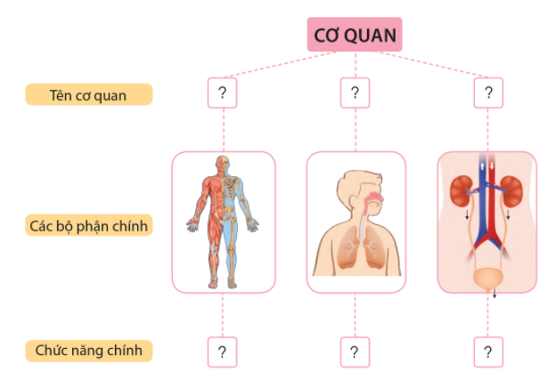
Nói về các bộ phận chính, chức năng của các cơ quan: vận động, hô hấp, bài tiết nước tiểu.

